Slide 1
Elementos lingüísticos
Semántica, semiótica y dialectología.
Equipo número: 7
Integrantes:
Josué Ruíz.
Fernando Sandoval.
Carlos Porras.
Expresión oral y escrita.
Docente: Cinthya Rivera Díaz.

Slide 2




Semántica
Ciencia que estudia.
Lo que expresamos y cómo se proyectan los objetos.
Mediante el lenguaje natural.

Slide 3


Semántica
Denotación
Connotación
Del griego: sëmantikós (Significado relevante)

Slide 4




Denotación:
Significado objetivo de una palabra
Común para los hablantes
Y que está registrada en un diccionario.
Ejemplo: El cerdo es un mamífero de la familia Suidae. Es un animal doméstico usado en la alimentación humana por muchos pueblos.

Slide 5




Connotación
Son significados subjetivos
añadidos a la denotación
Dependen del contexto lingüístico o la situación comunicativa
Ejemplo: Cerdo [persona] que es muy sucio o que se comporta de manera considerada grosera o indecorosa."Es un cerdo: siempre eructa en las comidas"

Slide 6







Campo semántico
Un campo semántico es un conjunto de palabras cuyos significados están relacionados de alguna manera.
Vehículos
Pelotas

Slide 7




Semiótica
¿Que es la semiótica?
Ciencia que estudia los diferentes sistemas de signos que permiten la comunicación entre individuos.

Slide 8


Partes fundamentales
En consonancia con ello, la semiótica se divide en tres partes fundamentales.
Sintaxis.
Pragmática.

Slide 9

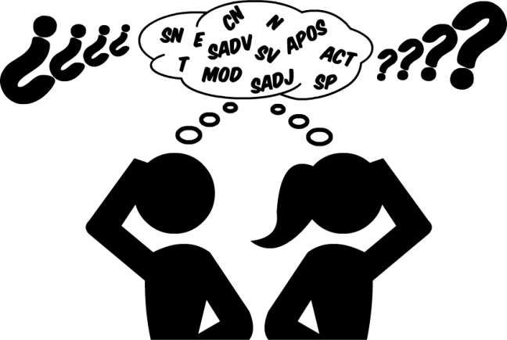
Sintaxis
Disciplina lingüística que estudia el orden y la relación de las palabras.
Ejemplo:
Resfriado me habría la lluvia mojado con me si hubiera.
Si me hubiera mojado con la lluvia me habría resfriado.

Slide 10
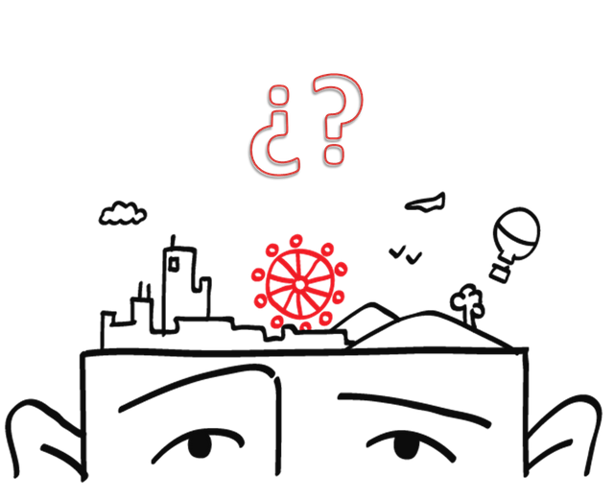
Pragmática
Disciplina que estudia el lenguaje en relación al contexto donde se desarrolla la idea.

Slide 11





Ejemplos de la semiótica
Jeroglíficos
Señales
Signos
Imágenes

Slide 12

Dialectología
Disciplina descriptiva que explica los fenómenos de cambios fonéticos que sufre una lengua en una región específica, o en una época determinada. La dialectología estudia los siguientes tipos de dialectos:

Slide 13

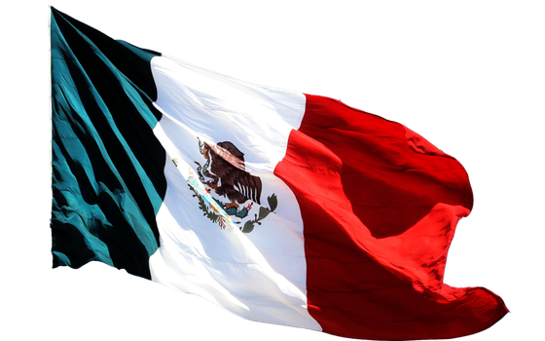
Geolecto: Modo de hablar según el lugar donde viven.
Ejemplo: Expresiones Mexicanas como “A huevo”, “Menso”, “Quiúbole”, etc.
Sociolecto: Modo de hablar según la clase o grupo social.
Ejemplo: “Fuimos de shopping / Fuimos a la tienda” o “Avisame / Échame aguas”.
Idiolecto: Modo de hablar típico de una persona.
Ejemplo: “Haiga”, “¿Vistes?”, “Más sin embargo”, etc.
Etnolecto: Modo de hablar de un grupo étnico.
Ejemplo: Nigga / Nigger.

